Slide 1
寒
假
安
全
注
意
事
项
汇报人：PPT汇

Slide 2
目 录
CONTENT
01
02
03
04
踩踏事件
交通安全
预防火灾
食品安全

Slide 3
01
[ 第一部分 ]
踩踏事件
PART 01

Slide 4
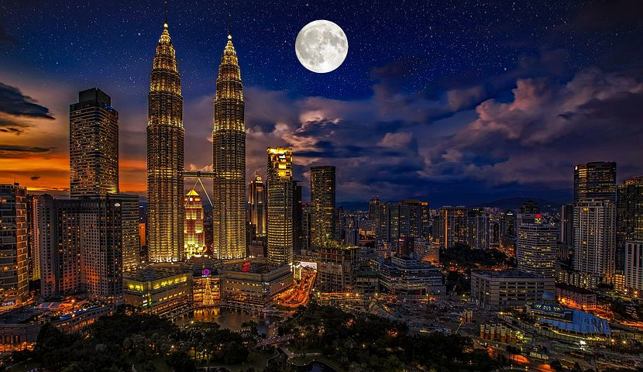
预防踩踏事件
36人遇难
“上海外滩踩踏事件”
截至2015年1月2日16时，上海外滩陈毅广场踩踏事故共造成36人死亡。有11名伤员出院，其余29人继续在院治疗。其中重伤10人，轻伤19人。重伤员中，现有3、4名伤员仍然处于危重状态。
遇难者中最大的37岁，最小的仅12岁。据统计，遇难者平均年龄仅22岁。遇难者中包括有复旦大学、华东师范大学、华东政法大学等高校学生。
截至2015年1月2日16时，上海外滩陈毅广场踩踏事故共造成36人死亡。有11名伤员出院，其余29人继续在院治疗。其中重伤10人，轻伤19人。重伤员中，现有3、4名伤员仍然处于危重状态。
遇难者中最大的37岁，最小的仅12岁。据统计，遇难者平均年龄仅22岁。遇难者中包括有复旦大学、华东师范大学、华东政法大学等高校学生。

Slide 5
预防踩踏事件
如何预防踩踏小常识
不凑热闹，尽量避开人多拥挤的地方；
尽快到达安全出口或撤离到安全地带；
不要乱跑，以免摔倒；
要和大多数人的前进方向保持一致，千万不要逆行；
在拥挤的人流中要尽可能保持身体平衡，不被摔倒；
如果摔倒，要大声呼救，身体抱头蜷缩。

Slide 6
02
[ 第二部分 ]
交通安全
PART 02

Slide 7
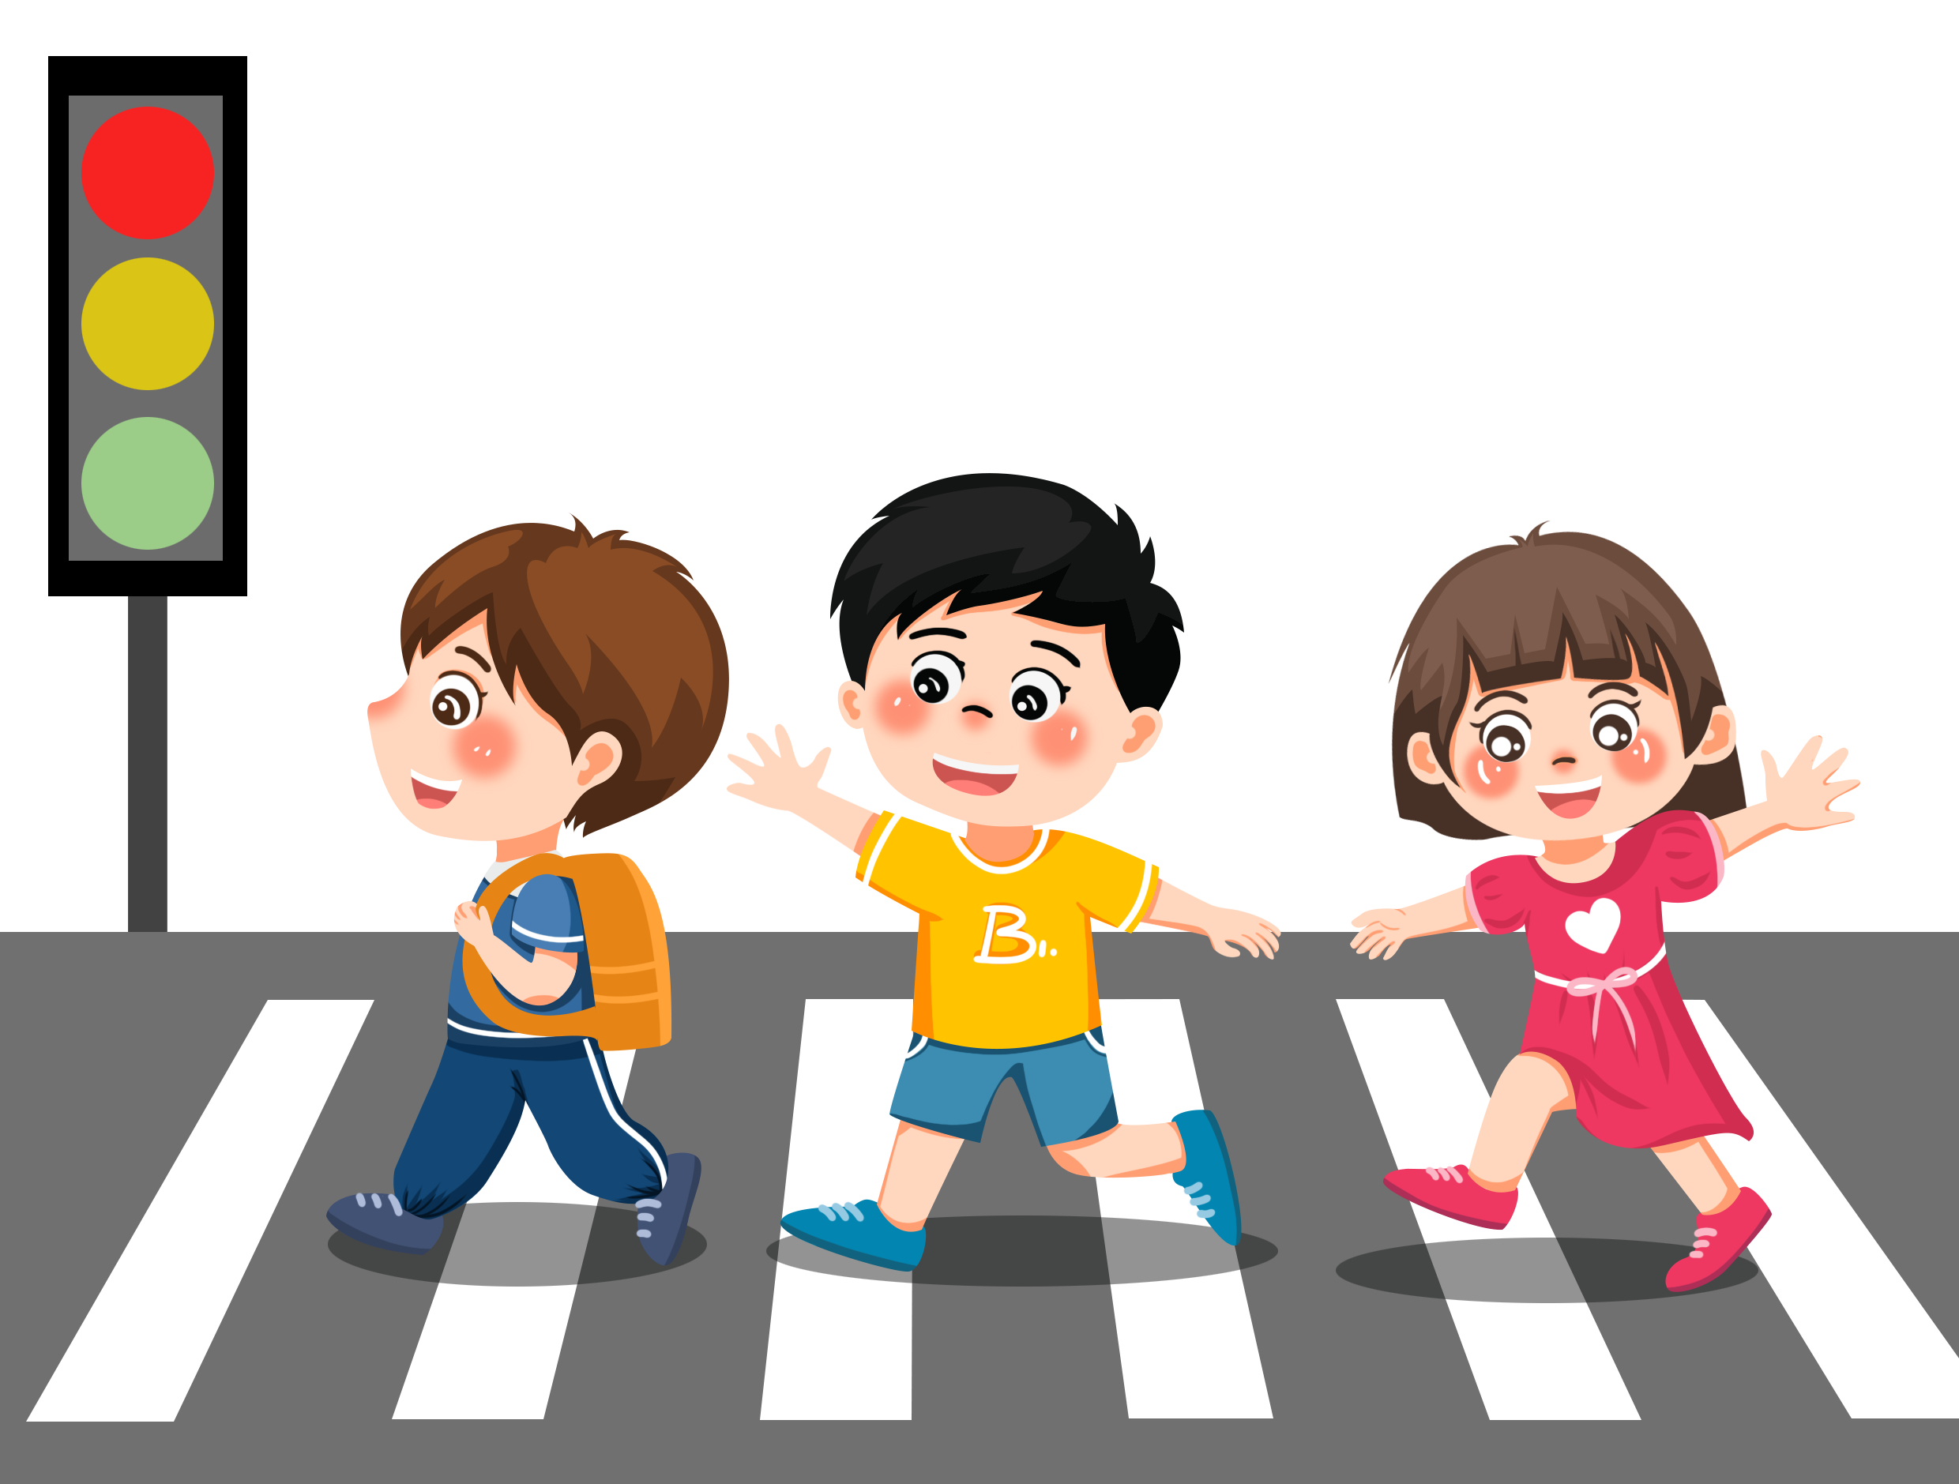
交通事故案例
在大街小路上打闹、玩耍很危险。
在较窄的街区马路上行走，一定要靠右边走，不要几个人横着走，以免妨碍他人行走和车辆行驶。
在马路上，有的同学喜欢骑着自行车闹着玩，这都是不安全的。

Slide 8
交通事故案例
隔着马路相互喊话、问候，也容易被往来的行人、车辆碰撞。
当走路只顾着谈天说地，没有留意地面的情况时，很容易发生意外。
坐车时，把头、手伸出车外，这样很容易在两车相会时出现意外事故。

Slide 9
03
[ 第三部分 ]
预防火灾
PART 03

Slide 10
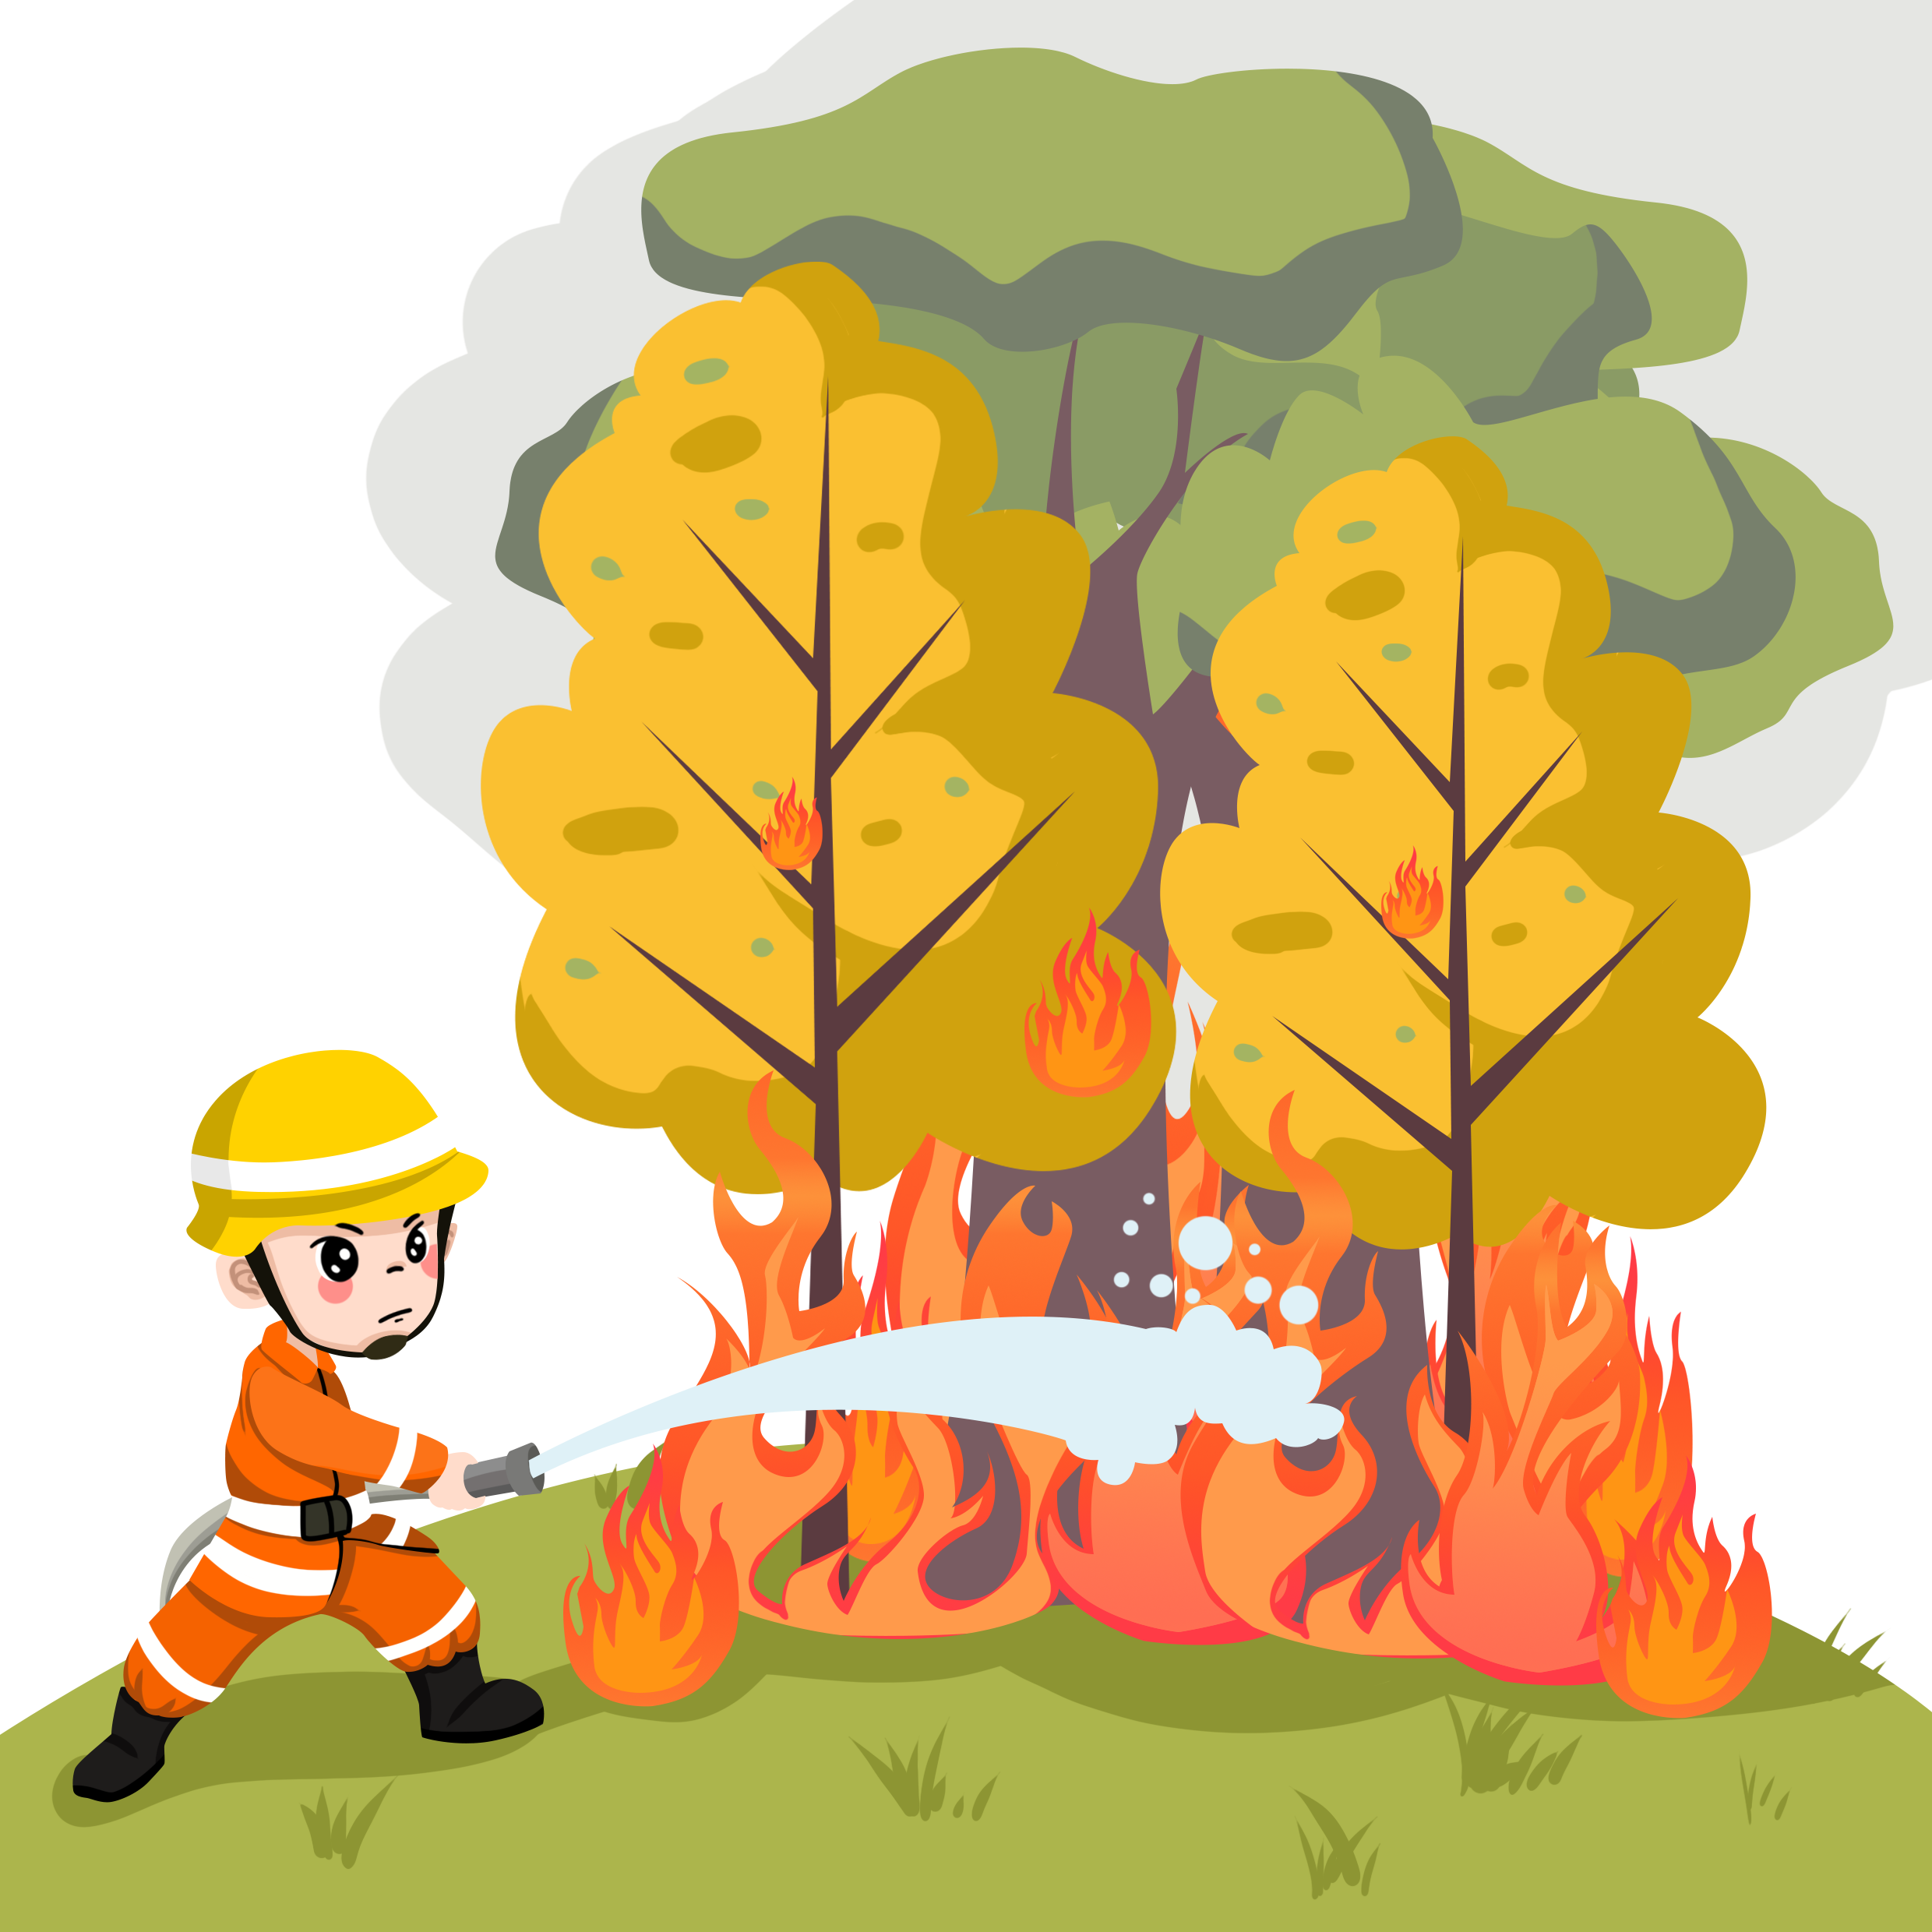
预防火灾
据华西都市报微博报道， I月5日10点左右，成都大学女生宿舍5楼发生火灾，随后消防赶到扑灭，宿舍内的床铺桌椅已经被烧得面目全非，有疑似取暖用“小太阳”的残骸。
事后管理人员分析，起火可能与用电有关。

Slide 11
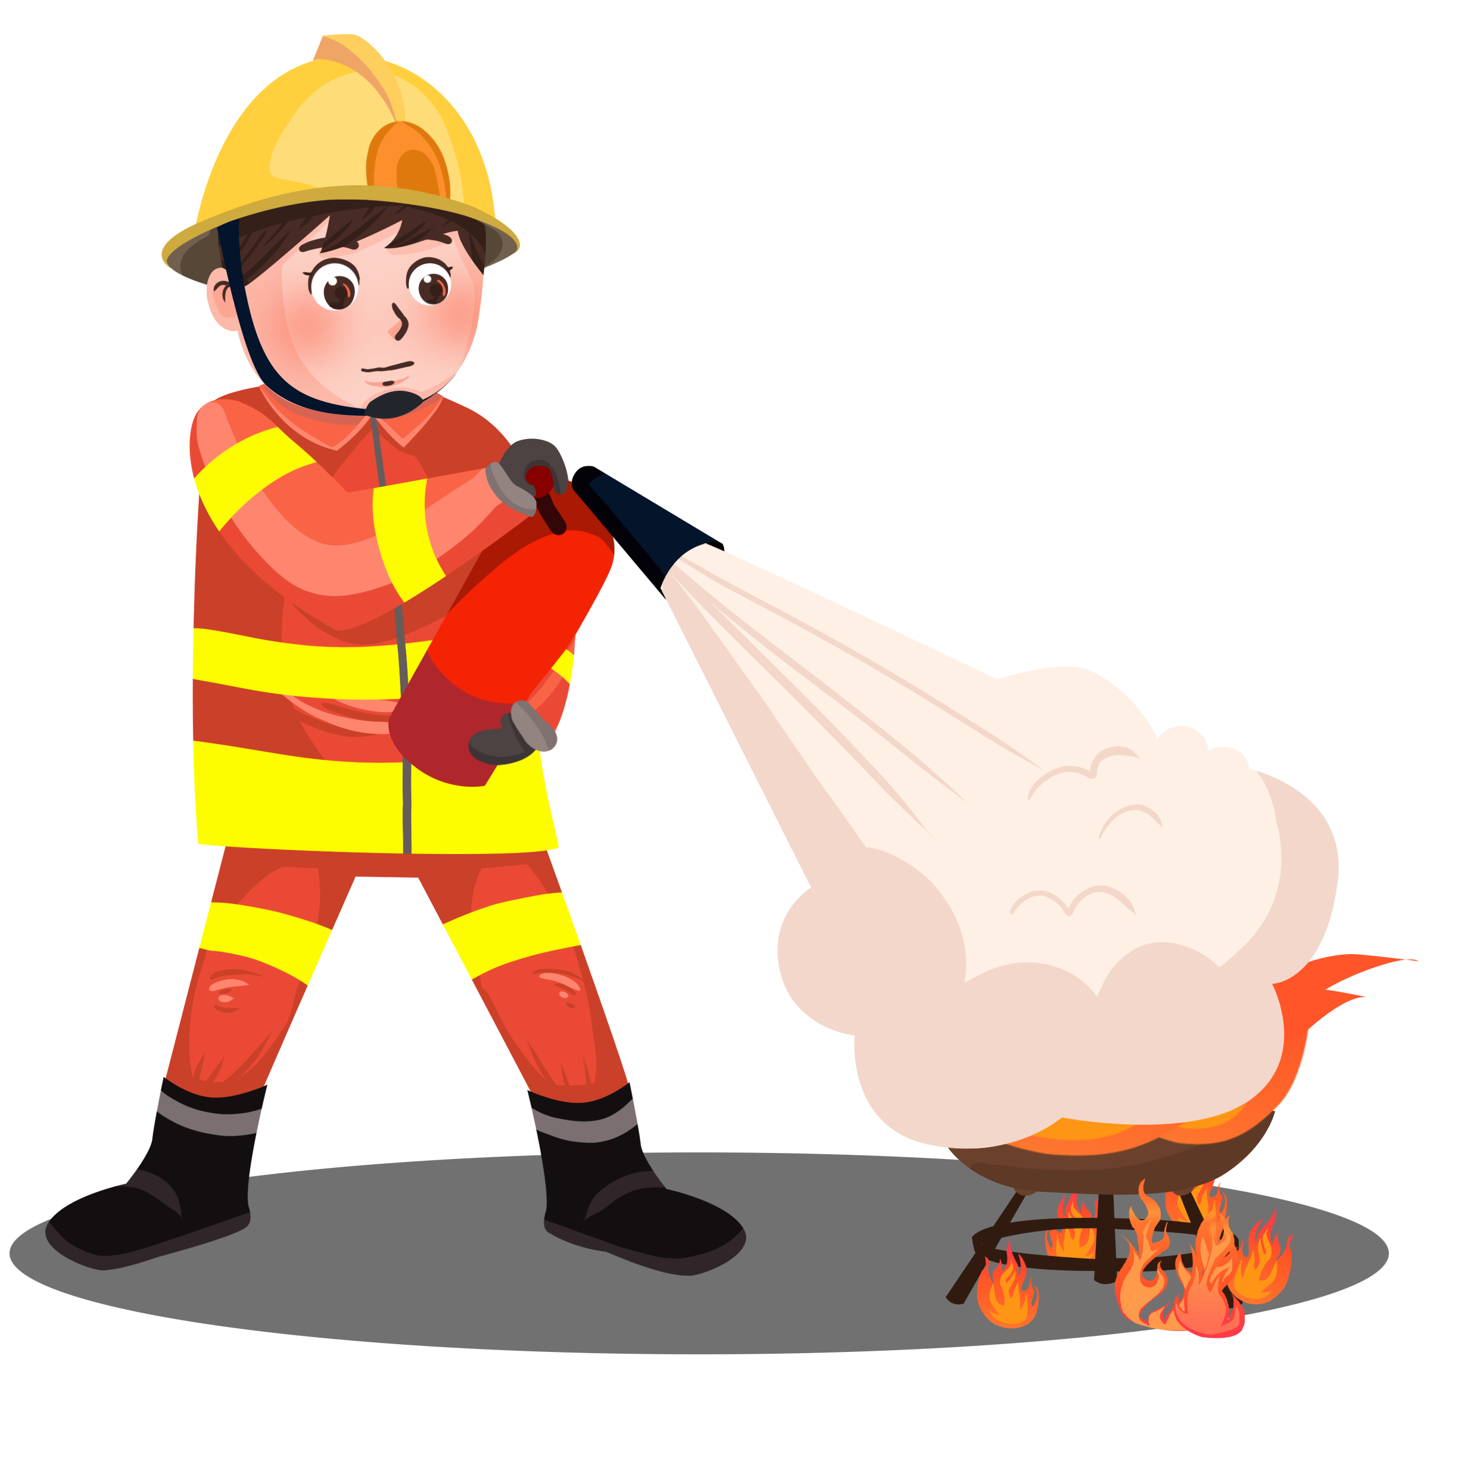
预防火灾
1、发现火情，沉着镇定。
2、听从指挥，防止混乱。
3、不入险地，不贪财物。
4、简易防护，捂鼻匍匐。
5、善用通道，莫入电梯。

Slide 12
04
[ 第四部分 ]
食品安全
PART 04

Slide 13
食品安全
1.养成良好的卫生习惯，勤洗手特别是饭前便后，用除菌香皂，洗手液洗手。
2.不吃生、冷、不清洁食物。
3.不吃变质剩饭菜。
4.少吃、不吃冷饮,少吃、不吃零食。
5.不要长期吃辛辣食品。

Slide 14
食品安全
6.不要随便吃野果，吃水果后不要急于喝饮料特别是水。
7.剧烈运动后不要急于吃食品喝水。
8.不到无证摊点购买油炸、烟熏食品，尽可能在学校食堂就餐。千万不要去无照经营摊点饭店购买食品或者就餐。
9.不喝生水，建议喝标准的纯净水。从家里所带腌制品在校不能超过2天。
10.谨慎选购包装食品，认真查看包装标识、厂家厂址、电话、生产日期是否标示清楚、合格。

Slide 15
感谢您的聆听
寒
假
安
全
注
意
事
项
汇报人：PPT汇

Slide 16
上万精品PPT模板全部免费下载
PPT汇 www.ppthui.com
PPT模板下载：www.ppthui.com/muban/ 行业PPT模板：www.ppthui.com/hangye/
工作PPT模板：www.ppthui.com/gongzuo/ 节日PPT模板：www.ppthui.com/jieri/
Notes:
模板来自于 https://www.ppthui.com 【PPT汇】

Slide 17
10000+套精品PPT模板全部免费下载
www.ppthui.com
PPT汇
PPT模板下载：www.ppthui.com/muban/ 行业PPT模板：www.ppthui.com/hangye/
工作PPT模板：www.ppthui.com/gongzuo/ 节日PPT模板：www.ppthui.com/jieri/
党政军事PPT：www.ppthui.com/dangzheng/ 教育说课课件：www.ppthui.com/jiaoyu/
PPT模板：简洁模板丨商务模板丨自然风景丨时尚模板丨古典模板丨浪漫爱情丨卡通动漫丨艺术设计丨主题班会丨背景图片
行业PPT：党政军事丨科技模板丨工业机械丨医学医疗丨旅游旅行丨金融理财丨餐饮美食丨教育培训丨教学说课丨营销销售
工作PPT：工作汇报丨毕业答辩丨工作培训丨述职报告丨分析报告丨个人简历丨公司简介丨商业金融丨工作总结丨团队管理
More+
Notes:
模板来自于 https://www.ppthui.com 【PPT汇】

